Slide 1
Інформатика 9 клас
Розділ 31
Форматування векторних графічних об'єктів
Microsoft Word 2007
Навчальна презентація
з інформатики для 9 класу
Підготовлена та відкорегована вчителем
інформатики Бережанської гімназії ім.Б.Лепкого
Цідило Я.Й.

Slide 2
Форматування фігур
Відформатувати об'єкт - підібрати значення його параметрів
Усі фігури, крім ліній і стрілок, мають такі параметри, як контур та заливка.
Контур характеризується:
Кольором
Стилем
Заливка характеризується:
Кольором
Стилем
Товщиною лінії

Slide 3
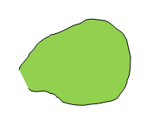
Фігури з різними параметрами
Фігура з чорним контуром та білою заливкою
Фігура без контура (а) та фігура з контуром та заливкою (б)
а)
Стандартні параметри
б)
Незамкнена фігура з контуром та заливкою

Slide 4
Основні дії зі змінення параметрів контура та заливки
Основні дії
1. Змінення кольору заливки та контура
2. Вибір товщини та стилю ліній контура
3. Перетворення контура на штриховий
4. Перетворення ліній та контурів незамкнених фігур на стрілки різних видів і навпаки

Slide 5
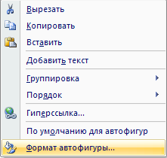
Змінення параметрів контура та заливки
1 а. Команда Формат автофігури у контекстному меню фігури

Slide 6
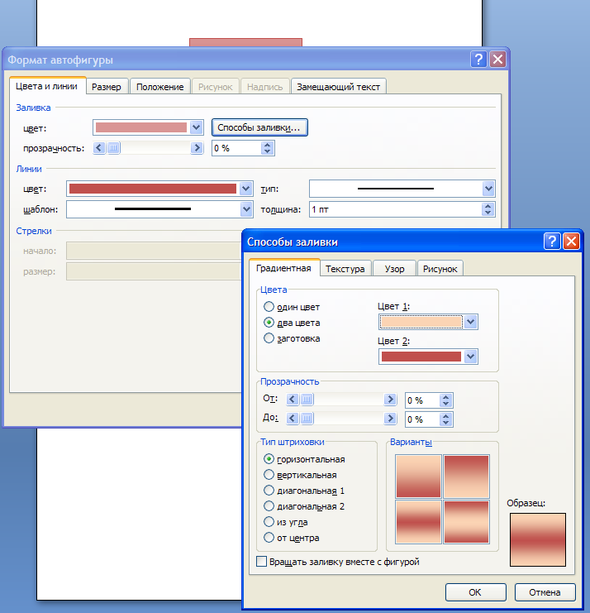
Використання засобів діалогового вікна Способи заливки

Slide 7
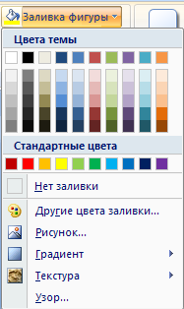
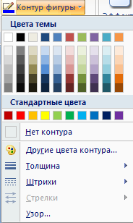
Командами панелі інструментів Засоби малювання при виділеній фігурі
Стилі заливки фігури

Slide 8
Заливка фігури
Градієнт
Текстура

Slide 9
Контур фігури
Товщина
Штрихи

Slide 10
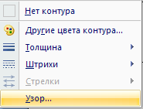
Зміна контура
Другі кольори заливки та контура
Вибір узору для заливки та контура

Slide 11
Зміна параметрів, не пов'язаних з кольором
Ефект тіні
Ефект об'єму

Slide 12
Ефект тіні, об'єму
Додавання або вилучення тіні
Включення\виключення ефекту об'єму для фігури

Slide 13
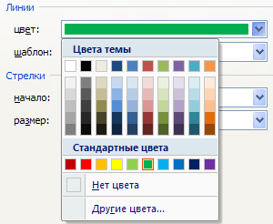
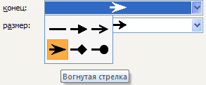
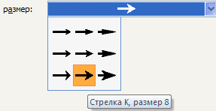
Форматування автофігури Стрілка

Slide 14
Настроювання параметрів фігур
Змінення розміру фігури та її повертання

Slide 15
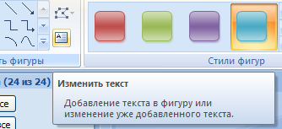
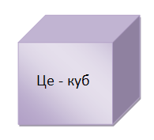
Додавання тексту до фігур
За допомогою контекстного меню
За допомогою команд панелі інструментів Засоби малювання, Робота з написами

Slide 16
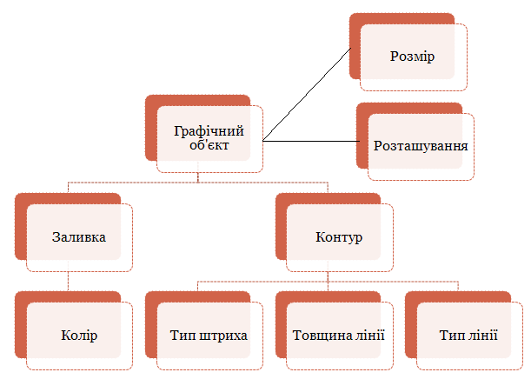
Висновки
Схема властивостей векторного графічного об'єкта

